Slide 1

第十二章 平稳随机过程
习 题 课
一、重点与难点
二、主要内容
三、典型例题

Slide 2
一、重点与难点
1.重点
平稳性、平稳相关性、各态历经性的判断
2.难点
谱密度、互谱密度的计算

Slide 3
二、主要内容
平稳随机过程
相关函数
狭义平稳过程
广义平稳过程
各态历经性
关系
关系
功率谱密度 互谱密度

Slide 4
平稳随机过程
如果过程的统计特性不随时间的推移而变
化, 则称之为平稳随机过程.

Slide 5

狭义平稳过程
具有相同的分布函数, 则称随机过程
为严平稳过程或狭义平稳过程.

Slide 6





广义平稳过程
定义1
定义2
对于两个平稳过程:
联合宽平稳的.

Slide 7
狭义平稳过程与广义平稳过程的关系
1. 严平稳过程只要二阶矩存在, 则它必定也
是宽平稳的. 反之不成立.
2. 宽平稳的正态过程必定也是严平稳的.

Slide 8
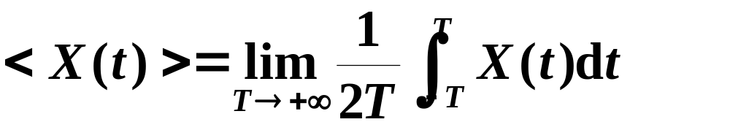

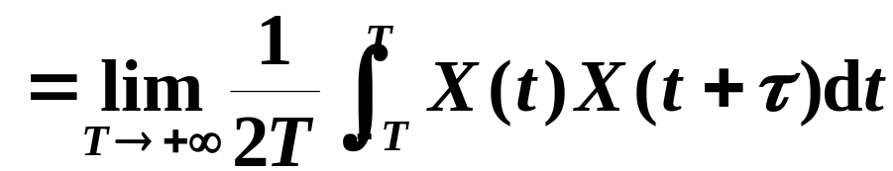

相关函数
和

Slide 9




相关函数的性质
假设 X(t) 和 Y(t) 是平稳相关过程,
分别是它们的自相关函数
和互相关函数.
性质1
性质2

Slide 10

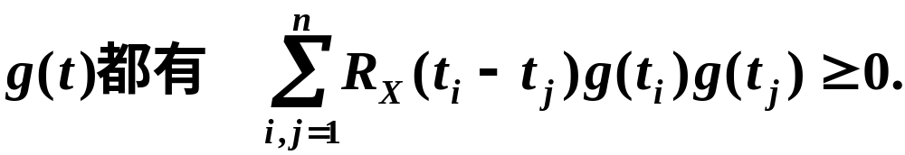

性质3
关于自相关函数和自协方差函数有不等式
性质4
是非负定的.
即
性质5
如果平稳过程X(t) 满足条件

Slide 11



各态历经性
具有各态历经性.

Slide 12
说明
(1) “以概率1成立”是对 X(t) 的所有样本函数而言.
(2)各态历经性有时也称作遍历性或埃尔古德性
(ergodicity).
(3)并不是任意一个平稳过程都是各态历经的.

Slide 13
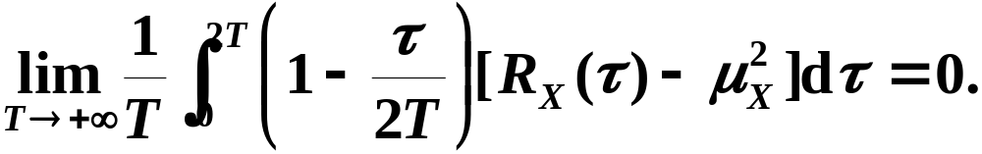
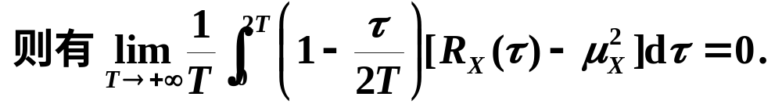
各态历经定理条件
定理一 (均值各态历经定理 )
平稳过程X(t) 的均值具有各态历经性的充要
条件是
推论

Slide 14
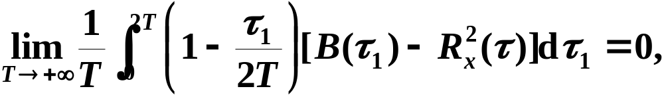
定理二 (自相关函数各态历经定理 )
历经性的充要条件是
其中

Slide 15
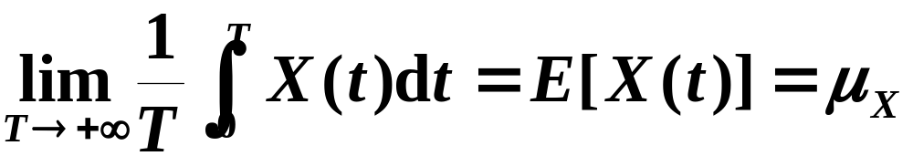
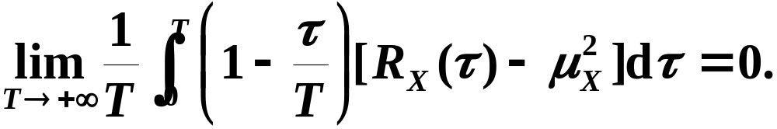
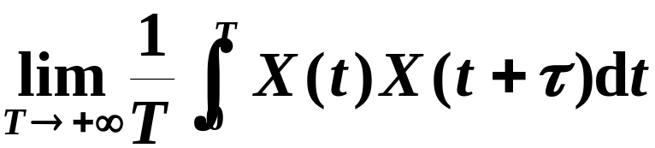

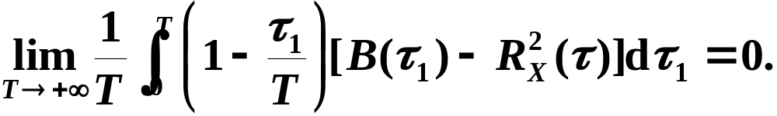
定理三
以概率1成立的充要条件是
定理四
以概率1成立的充要条件是

Slide 16
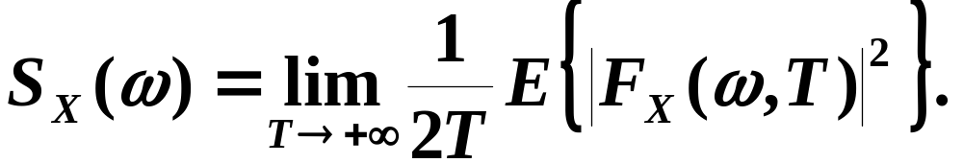
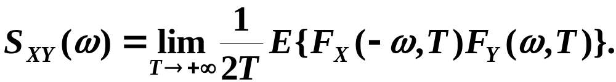
功率谱密度和互谱密度
平稳过程X(t)的功率谱密度
平稳过程X(t)和Y(t)的互谱密度

Slide 17
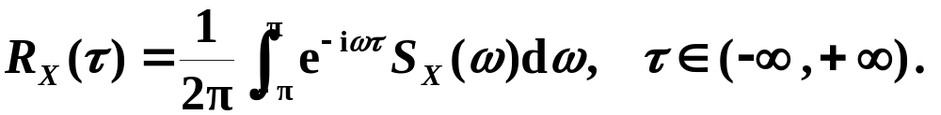
谱密度与相关函数的关系
为了计算平稳过程的谱密度(或互谱密度),
一般总是先求出相关函数, 再进行FT(维纳-辛钦
公式)得到谱密度.

Slide 18
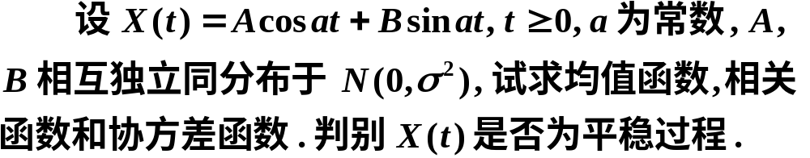


三、典型例题
例1
解

Slide 19





Slide 20
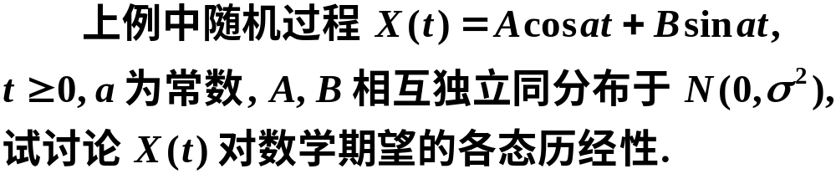

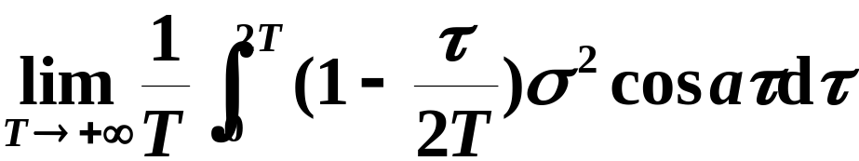
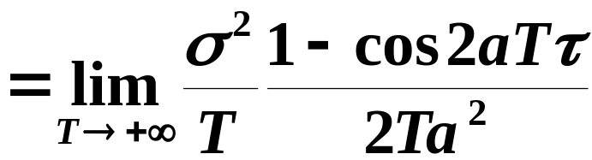
例2
解

Slide 21
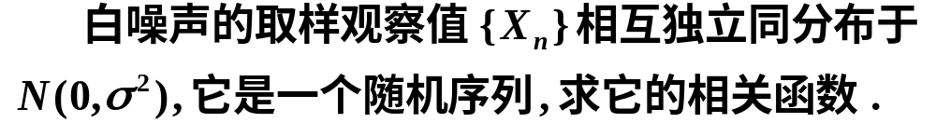


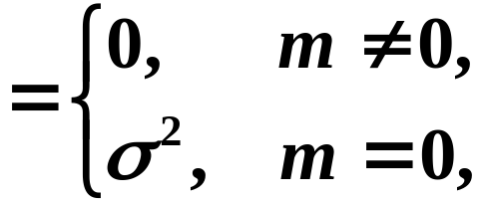

例3
解

Slide 22
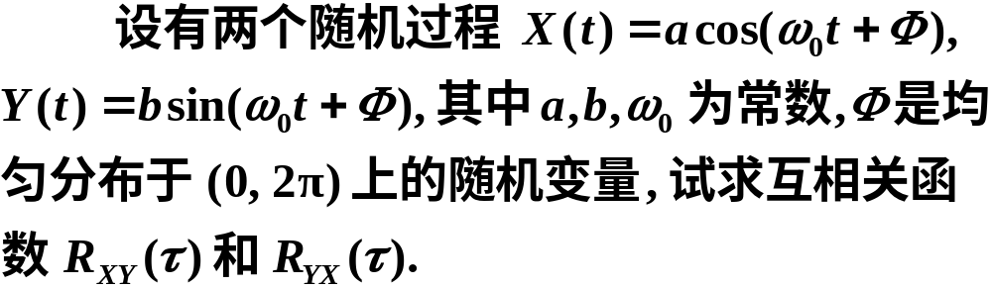

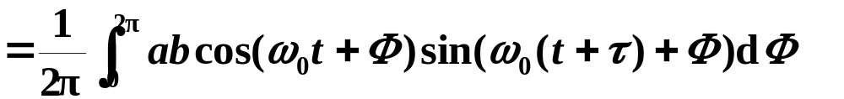
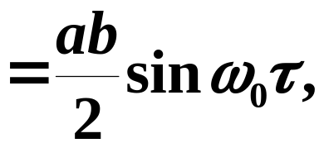
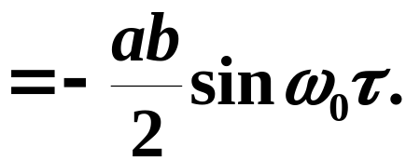

例4
解

Slide 23
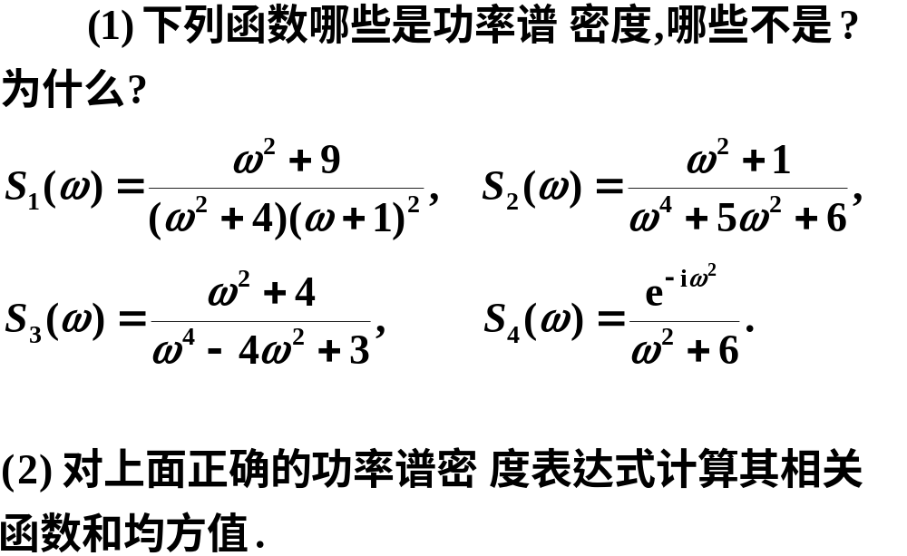
例5

Slide 24
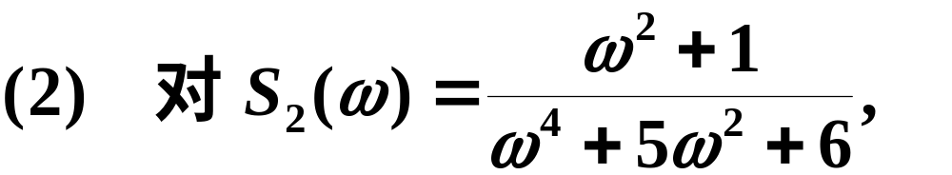
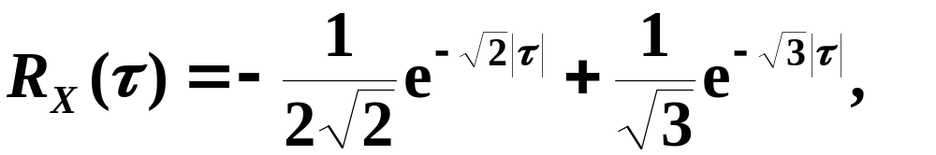
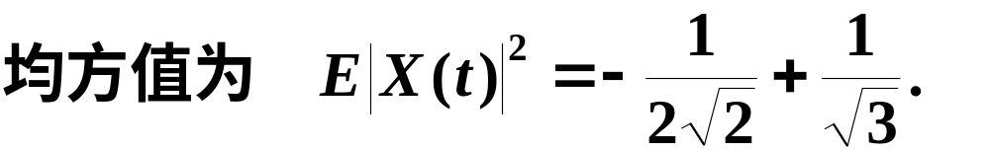
解 (1)
备 用 例 题

